Slide 1
Самая лучшая профессия
Автор: Цибин Николай
обучающийся 9 класса
МКОУ СОШ №6

Slide 2
Моя будущая профессия – Самая лучшая!
На данный момент, в мире существует огромное количество профессий, но нравится мне одна – профессия Полицейского (ранее милиционера). С раннего детства меня привлекала эта профессия. Впервые я увидел её в фильмах, и она мне сразу понравилась. Чтобы стать полицейским, мне предстоит много работы над собой, ведь для достижения моей цели нужно много трудиться. Для этого нужны не только знания, но и физическая подготовка, над чем я должен трудиться!

Slide 3
Знакомство с Полицией
Полицейский – главный страж общественного порядка. Полицейский следит за тем, чтобы здоровье и имущество законопослушных граждан было в полной безопасности. С теми, кто нарушает закон, полицейский действует несколько иначе. Но слово «Полицейский» произошло от слова «Полиция», давайте узнаем что это. Полиция — система государственных служб и органов по охране общественного порядка в обязанности которых входит предупреждение (предотвращение), пресечение, выявление и раскрытие преступлений и других правонарушений.

Slide 4
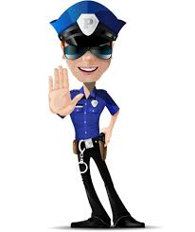
История возникновения Полиции
Ещё до недавнего времени полицейских можно было увидеть только в зарубежных фильмах или на улицах других стран. Но с 2011 года полицейские появились и у нас, они пришли на смену милиционерам.
Следует сказать, что полиция – не новое для России явление, она существовала еще при Петре I. В то время полиция, кроме обеспечения безопасности, занималась изданием законов и даже участвовала в проведении религиозных обрядов. Позже главной задачей полицейских стала забота об общественном порядке.
После народных восстаний и смены политического режима в 1917 году полиция прекратила свое существование (следить за порядком стала милиция) и возродилась только спустя почти 100 лет. Современного полицейского можно узнать по специальной униформе и наличию у него пистолета, резиновой дубинки, наручников. Такие «орудия труда» необходимы ему для тех случаев, когда нарушители отказываются соблюдать порядок, и полицейский вынужден применять силу.

Slide 5
Уникальность и востребованность
Большинство опрошенных считает, что профессию Полицейского нельзя назвать редкой, в нашей стране она достаточно распространена. Уже несколько лет на рынке труда наблюдается спрос на представителей профессии Полицейского, несмотря на то, что специалистов каждый год выпускается немало. Многие фирмы и многие предприятия нуждаются в квалифицированных специалистах в этой области, потому как отрасль развивается быстро, а специалисты еще только получают образование.

Slide 6
Образование
Для того чтобы работать по профессии Полицейского достаточно иметь диплом о среднем или высшем профессиональном образовании, полученный в техникуме или в вузе.

Slide 7
Трудовые обязанности
Полицейскому важно уметь проводить лекции и беседы, которые могли бы повлиять на сокращение роста преступности. Полицейский обязан рассматривать заявления, поступающие к нему от граждан, участвовать в патрулировании. Полицейскому необходимо умение пользоваться огнестрельным оружием и знание приёмов рукопашного боя. Всё это пригодится полицейскому в момент задержания преступников – одной из важнейших обязанностей, с которой он должен справляться.

Slide 8
Преимущественно умственный труд
Профессия Полицейского - это профессия преимущественно умственного труда, которая в большей степени связна с приемом и переработкой информации. В работе Полицейского важны результаты его интеллектуальных размышлений. Но, при этом, физический труд не исключается.

Slide 9
Карьерный рост
Карьерный рост доступен каждому полицейскому. Талантливый рядовой однажды может стать генералом. Для этого полицейскому необходимо выполнять свою работу качественно и в течение долгих лет. Кроме повышения званий, которые происходит, как правило, раз в несколько лет, со временем полицейского могут назначать на более высокие должности (например, командир какого-либо подразделения, взвода, отряда).

Slide 10
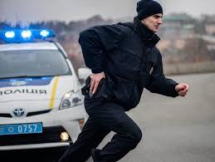
Характеристика сотрудника и кому она больше подходит
Профессия Полицейского в нашем обществе относится к категории «мужские профессии». Безусловно, это не означает, что женщинам запрещается работать Полицейским. Просто данная профессия является физически тяжелой или грубой для женщины, поэтому, ее принято считать преимущественно мужской.

Slide 11
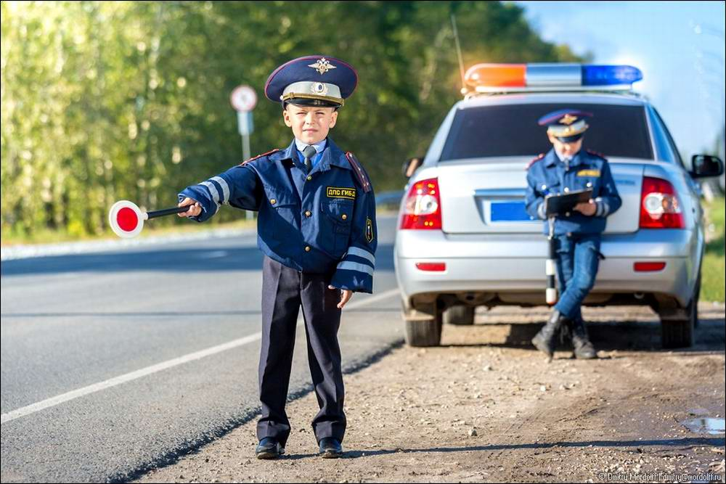
Подведение итогов
В дополнение всего выше изложенного, хочу сказать, что это лично моё отношение к профессии полицейского, и я советую вам рассмотреть ее для вашего будущего.

